Slide 1

Estructuras para la
Admisión y Matrícula
Universidades del CRUCH

Slide 2

Se analizó las estructuras internas de 33 Universidades Chilenas, según la siguiente clasificación :
Tipo de Institución | Número
Universidades Estatales Cruch | 18
Universidades Privadas | 3
Universidades Privadas Cruch | 12
La información de sus estructuras y funciones de sus unidades se extrajo desde sus sitios WEB e Información publicada en sus páginas para Transparencia
Se identificó las áreas y su dependencia que realizan las siguientes funciones:
  Admisión
  Difusión o Marketing
  Registro académico
  Títulos y grados

Slide 3
Universidades con Estructuras similares a la UCSC
Nombre institución | Unidad admisión | Dependencia | Difusión carreras | Dependencia
Universidad de Santiago de Chile | Unidad de Admisión | VRA | Departamento de Difusión de Oferta Académica | DIRCOM . Prorrectoria
Universidad del Bío-Bío | Dir. de Admisión y Registros Académicos | VRA | Dirección General de Comunicación Estratégica | DGCE
Universidad Tecnológica Metropolitana | Direccion general de docencia | VRA | Gabinete de Rectoría | rectoria
Pontificia Universidad Católica de Valparaíso | Unidad de Admisión y Registro Curricular | DPD-VRA | Prog. Difusión de pre y postgrado | DGVM
Universidad Alberto Hurtado | Dir. Admisión y Registro | VRA | dir. de difusión | VRA
Universidad Católica de la Santísima Concepción | Dir. Admisión y Registro académico | VRA | Unidad de difusión | VRVM
Universidad Católica de Temuco | Dir. de Admisión y Registros Académicos | VRA | Dirección de Comunicación y Marketing | VRVM

Slide 4
Universidades con Títulos y Grados en Secretaría General
Nombre institución | Unidad admisión | Dependencia | Difusión carreras | Dependencia
Universidad Arturo Prat | Dirección de Admisión | VRA | Dirección de Admisión | VRA
Universidad de Antofagasta | Direccion de Gestión Docente | VRA | Direccion de Gestión Docente | VRA
Universidad de Atacama | Secretaría de Estudios | VRA | Dir. Ext, Comunicaciones y Rel Universitarias | Rectoría
Universidad de Aysén | Escuela de pregrado | D.Académica | Unidad de comunicaciones | DVM
Universidad de La Frontera | Dir. Registro Académico Estudiantil | VRPregrado | Coord. de Promoción y Difusión | VRPregrado
Universidad de Los Lagos | Secretaría de Estudios | VRA | Secretaría de Estudios | VRA
Universidad de O'Higgins | Dir. Admisión y Acceso Efectivo | VRA | Dir. Admisión y Acceso Efectivo | VRA
Universidad de Playa Ancha de Ciencias de la Educación | Dir.Selección y Admisión | VRA | Dir.Selección y Admisión | VRA
Universidad de Valparaíso | Secretaría de Estudios | VRA | Secretaría de Estudios | VRA
Universidad Metropolitana de Ciencias de la Educación | ADMISIÓN Y REGISTRO CURRICULAR | VRA | Dir. VINCULACIÓN CON EL MEDIO Y EXTENSIÓN | OF. MARKETING | DVME
Universidad Andrés Bello | Dir. General de Adm. Y difusión | VRSUyEE | Dir. General de Adm. Y difusión | VRSUyEE
Universidad Central de Chile | Dirección de Admisión y difusión | VRDesarrollo I | Dirección de Admisión y difusión | VRDesarrollo I
U Católica del Maule | Dpto. REGISTRO ACADÉMICO | DGP-VRA | Direccion de Comunicaciones
U Católica del Norte | Dpto. de admisión y matrícula | DP-VRA | Dpto. de admisión y matrícula | DP-VRA
Universidad de Concepción | Unidad de Admisión y Registro Académico Estudiantil | DD | Dir. de Comunicaciones | VRVM
Universidad Técnica Federico Santa María | Dirección de Admisión | VRA | Dirección de Admisión | VRA

Slide 5
Difusión depende de una unidad de la VRA
Nombre institución | Unidad admisión | Dependencia | Difusión carreras | Dependencia | Títuos y Grados
Universidad Arturo Prat | Dirección de Admisión | VRA | Dirección de Admisión | VRA | Secretaría General
Universidad de Antofagasta | Direccion de Gestión Docente | VRA | Direccion de Gestión Docente | VRA | Secretaría General
Universidad de Chile | Unidad de Admisión y Registros Académicos | VR asuntos académicos | Unidad de Admisión y Registros Académicos | VAA | Prorrectoría
Universidad de La Frontera | Dir. Registro Académico Estudiantil | VRPregrado | Coord. de Promoción y Difusión | VRPregrado | Secretaría General
Universidad de La Serena | Departamento de Admisión y Matrícula | VRA | Departamento de Admisión y Matrícula | VRA | Dpto. Registro Académico
Universidad de Los Lagos | Secretaría de Estudios | VRA | Secretaría de Estudios | VRA | Secretaría General
Universidad de Magallanes | Dir. Admisión, Registro y Titulación | VRA | Dir. Admisión, Registro y Titulación | VRA | Dir. Admisión, Registro y Titulación
Universidad de O'Higgins | Dir. Admisión y Acceso Efectivo | VRA | Dir. Admisión y Acceso Efectivo | VRA | Secretaría General
U. de Playa Ancha de Cs. de la Educación | Dir.Selección y Admisión | VRA | Dir.Selección y Admisión | VRA | Secretaría General
Universidad de Talca | Direccion de Admisión y vinculación con el sistema escolar | VRA | Direccion de Admisión y vinculación con el sistema escolar | VRA | Departamento de Registro Académico
Universidad de Valparaíso | Secretaría de Estudios | VRA | Secretaría de Estudios | VRA | Secretaría General
Universidad Bernardo O'Higgins | Dirección de Admisión y Acceso Efectivo | VRA | Dirección de Admisión y Acceso Efectivo | VRA | Dirección de Gestión Académica
Pontificia Universidad Católica de Chile | Direccion de admisión y financiamiento Est | VRA | Direccion de admisión y financiamiento Est | VRA | Dir. de registo académico
Universidad Alberto Hurtado | Dir. Admisión y Registro | VRA | dir. de difusión | VRA | Dir. Admisión y Registro
Universidad Católica del Norte | Dpto. de admisión y matrícula | DP-VRA | Dpto. de admisión y matrícula | DP-VRA | Secretaría General
U Técnica Federico Santa María | Dirección de Admisión | VRA | Dirección de Admisión | VRA | Secretaría General

Slide 6
Estructura de admisión que dependen de una unidad distinta a la VRA
Nombre institución | Acreditación (31 de marzo de 2023) | Años acreditación | Unidad admisión | Dependencia
Universidad de Tarapacá | Acreditación extendida | 5 | Dirección de Admisión y Comunicaciones Estratégicas | VR Desarrollo Estratégico
Universidad Andrés Bello | Acreditada | 6 | Dir. General de Adm. Y difusión | VRSUyEE
Universidad Central de Chile | Acreditada | 4 | Dirección de Admisión y difusión | VRDesarrollo I
Universidad de Los Andes | Acreditada | 6 | Dirección de Admisión y Promoción del Pregrado | UAD
Universidad Diego Portales | Acreditada | 5 | Dir. General de Admisión | VRID

Slide 7
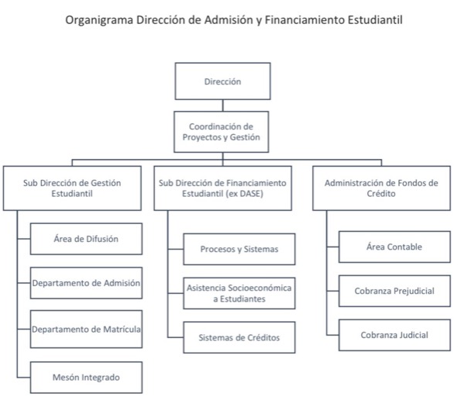
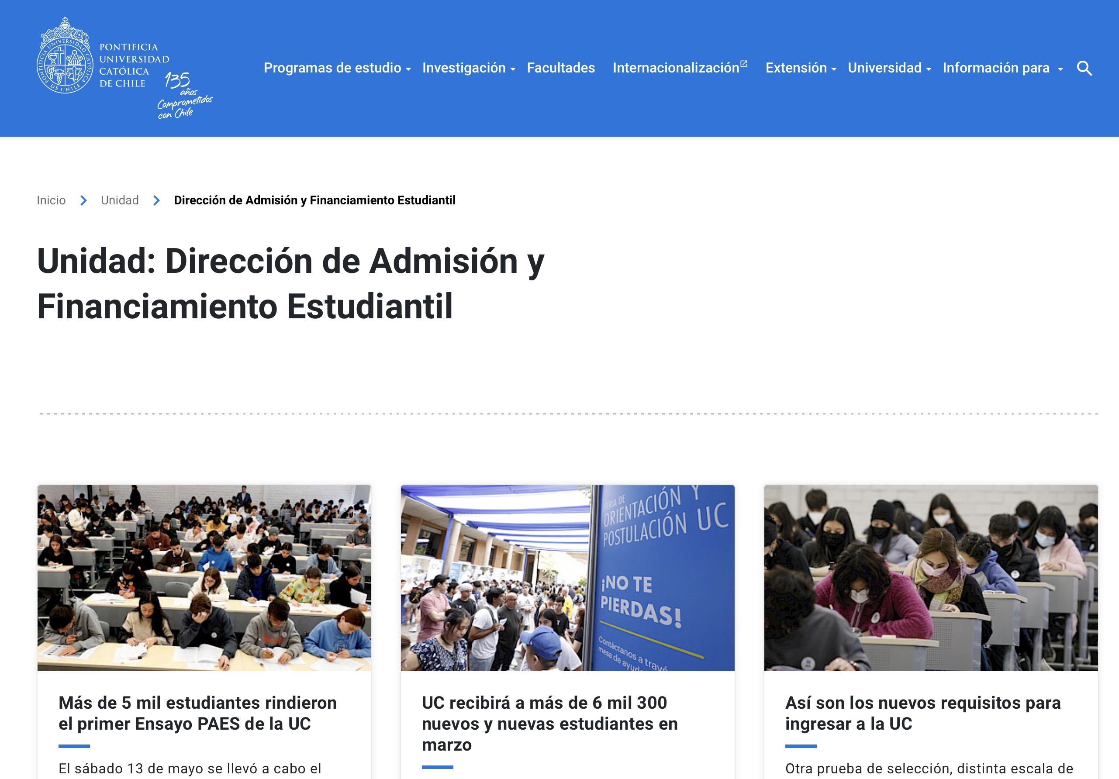
Hallazgos de estructuras Distintas

Slide 8
Conclusiones
La función de admisión se esta especializando, dado su complejidad
Más del 60% de las universidades aloja la función de Títulos y Grados en sus Secretarías Generales
La PUC y la UCM están avanzado a especializar el área de admisión y relacionarla con la función de financiamiento
Cerca del 50% de las universidades tienen el área de difusión bajo la vicerrectoría académica o similares

Slide 9
Estructuras para la
Admisión y Matrícula
Universidades del CRUCH

